Slide 1
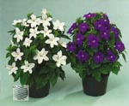
Роль комнатных растений в жизни человека

Slide 2
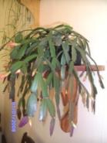
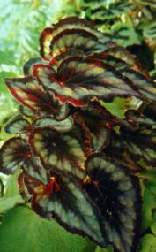
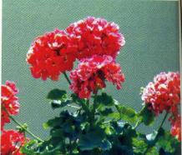
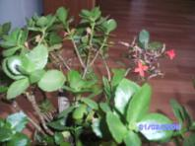
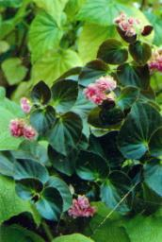
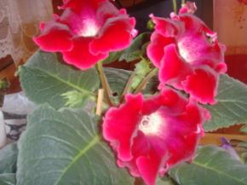
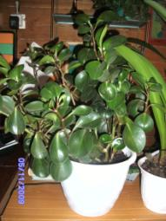
Овен телец
Герань, колерия
бегония
Каланхоэ декабрист
б
глоксиния денежное дерево

Slide 3
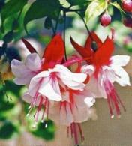
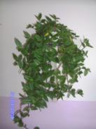
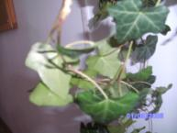
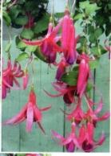
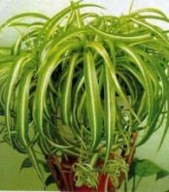
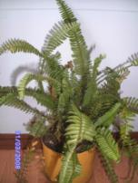
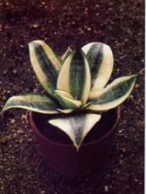
Близнецы Рак
Алоэ, фуксия пеперомия каланхоэ, сансевиера
Традесканция, хлорофитум,
Папоротники, плющи,

Slide 4
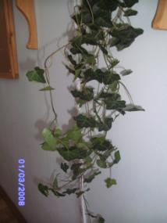
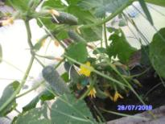
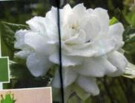
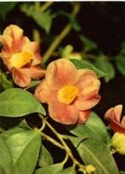
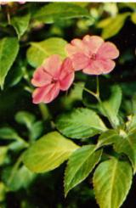
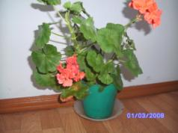
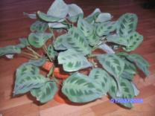
лев дева
Гардения, камелия, мимоза, герань, роза китайская , бальзамин, калла
Огурцы ,березка, спиндапсус ( чертов плющ)

Slide 5
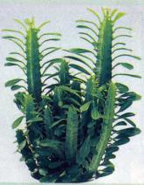
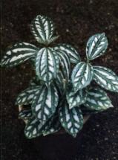
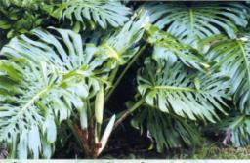
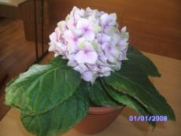
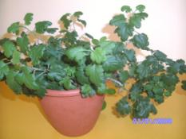
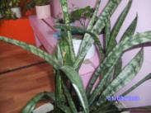
Весы скорпион
Азалия, хризантема, фатсия, китайская роза, гортензия, пилея
Драконово дерево, монстера, олеандр, сансивьера молочай

Slide 6
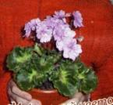
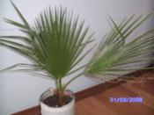
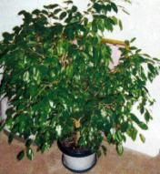
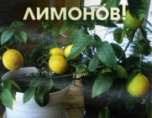
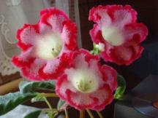
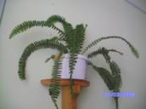
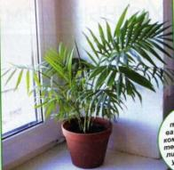
Стрелец козерог
Фикус, фиалки, пальмы, комнатный виноград, цитрус, лимон
Фикус, веерные пальмы, папоротники, традесканция

Slide 7
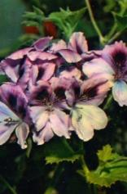
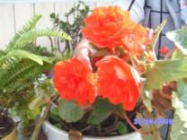
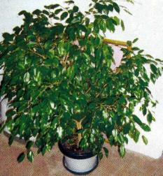
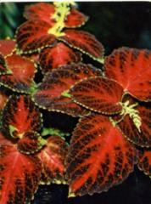
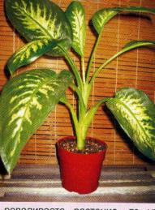
Водолей рыбы
Колеус, клен комнатный, строманта,
Драцена, диффенбахия, бегония
Ампельные фикусы, герани, бриофиллум морской или вьющийся огурец

Slide 8
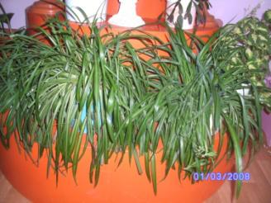
хлорофитум
Чемпином среди-цветов очистителей является хлорофитум. Это растение очищает воздух от сигаретного дыма и нейтрализует формальдегид. Этот яд активно выделяется из старой мебели, сделанной из ДСП. Хлорофитум также обладает бактерицидным эффектом-за 24 часа этот цветок почти полностью очищает воздух от вредных микроорганизмов. Интересно, что его очистительные свойства заметно усиливаются, если положить в цветочные горшки активированный уголь. Его необходимо иметь аллергикам.

Slide 9
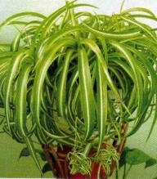
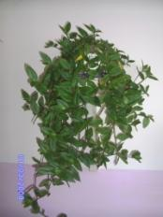
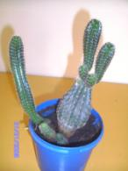
Для разведения в домашних условиях лучше всего подходят такие растения, как фикус, примула. Пеларгония, драцена. Алоэ, традесканция, хлорофитум, аспарагус. Папоротник, различные виды кактусов.

Slide 10
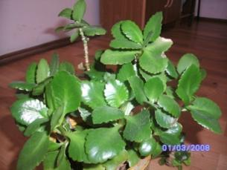
Герань каланхоэ
Цветы ярко-красных, бордовых оттенков обладают пряным или острым запахом. Например, герань излучает жизненную энергию и силу, которая поможет вам в случае плохого самочувствия. Поэтому во время болезни держите герань в своей комнате. К тому же розовая герань способствует любви, а белая- рождению детей.
. С медицинской точки зрения герань помогает улучшить обмен веществ. Действует успокоительно, снимая напряжение, сглаз и головные боли.
Желательно чтобы в доме был хотя бы один куст герани. Герань не только мух отгоняет, но и дезинфицирует и дезодорирует воздух. А то, что герань помогает при головной боли и способна изгонять из дома злых духов и прочую нечисть, известно еще издревле.
Каланхое помогает исполнять самые сокровенные желания. Также помогает очистить энергию дома от грубой темной энергии ссор, конфликтов и раздражения. Очень полезно иметь это растение где в доме живут пожилые люди, так как облегчает душевное состояние. Многим людям помогает открыть в себе творческие способности. Особенно растение помогает при сосудистых заболеваниях.

Slide 11
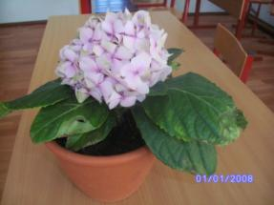
традесканция Гортензия
Гортензия крупнолистовая. Гортензия помогает избавиться от тяжелых мыслей, переживаний, зависти, ревности, презрения. Цветок нейтрализует энергию плохого настроения, создает общий комфорт и даже элитарность во взаимоотношениях. Этот цветок уравновешивает в человеке практическую жилку и воздушную мечтательность. Он помогает создать внутреннюю и внешнюю красоту, развить чувство вкуса, гармонию изящество в одежде, во взаимоотношениях, поступках
Традесканция
Это растение поможет убрать зависть, злословие, лживость, неверие из мыслей и слов людей, живущих рядом. Оно поможет обезвредить вредоносные мысли завистливых людей, случайно оказавшихся вашем доме, тем самым оберегая здоровье домочадцев. Этот цветок приносит в дом чувство радости, помогает поднять настроение, создать атмосферу юмора и выполнить любую работу весело. Она сможет сберечь здоровье, успокоит нервную систему и будет хранить ваши легкие бронхи от воспалений.

Slide 12
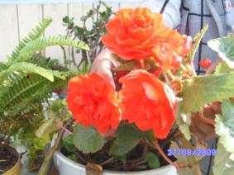
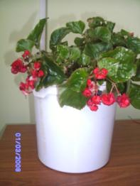
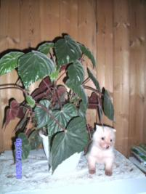
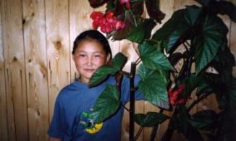
Бегонии
Бегония очищает атмосферу вашего дома от нежелательных остаточных энергий. Особенно он полезен тем, кто работает со словом- писателям, журналистам, лекторам ,учителям. Незримое влияние бегонии помогает очистить бронхи, улучшает состояние дыхательных путей и вообще является природным фильтром для курильщиков.

Slide 13
Фэнь-шуй
Активизаторами богатства являются -денежное дерево, хризантемы, фиалки лилового цвета

Slide 14
Опасные !
Алоказия
При размножении и уходе за алоказией нужно помнить, что.сок ее ядовит: содержит раздражащие кожу вещества и даже синильную кислоту. В народной медицине алоказия используется для лечения различных опухолей, кожных заболеваний, зуда и укуса насекомых. Знатоки китайской медицины лечат алоказией боли в желудке и кишечнике, холеру и зубную боль. Сибирские знахари применяют алоказию для лечения остеохондрозных болей, пневмонии и туберкулеза

Slide 15
Анкета тYмYктэрэ:
Ханнык дьиэ сибэккитин γγннэрэ5ин?(герань, фиалка, алоэ,ааттарын билбэппин,γчγгэйдик билбэппин,герань хас да кѳрγнэ,кактус,роза, харчы сибэккитэ,глоксиния,»Сдобрым утром»,гиппеаструм, декабрина, тропическайдар, колокольчик, апельсин, лимон, калла, глоксиния, традесканция,доллар о.д.а
Тѳhѳ элбэх сибэккилээххит?(а5ыйах,тγннγгγм кыра,уонча кγѳрγн,элбэх, 32 кѳрγн
Ханнык сибэккини ордоро5ун?(бегония,герань араас ѳнγн,хризантема, харчы сибэккитин, сибэккилээхтэри, алоэны эмтээ5ин иhин,глоксиниялары барыларын)
Ѳссѳ ханнык сибэккилэниэххин ба5ара5ын?(Ѳрγγ сибэккилии турар,улахан кыhыл сибэккилээхтэри, уруккуттан гортензияны олордуохпун ба5арабын, бегония бары сордун, эмтэнэргэ эрэ аналлаахтары, розаны ма5ан,)
Сибэккилэр эhиги олоххутугар туох суолталаахтарый?(Кѳрѳн дуоhуйабын, астынабын, наhаа сѳбγлγγбγн, киhи санаатын кѳтѳ5ѳр, кыhын кγѳх ѳнγ санатар, + энергияны биэрэллэр, олохпун киэргэтэллэр, психологическай комфорт олохтууллар,сибэккини таптыыр буоламмын кинилэр миэхэ кγγс , энергия биэрэллэр, дьиэ сибиэhэйдэнэр, улахан дьиэлээ5им буоллар биир хоhу сибэккигэ аныам этэ,γγнээйини кытта кэпсэтиэххэ наада, киhи доруобуйатыгар туhалаахтар, дьиэн уютнай буолар, эмтэнэргэ, сибэккитэ суох чункук, итиини биэрэллэр, элбэх γѳрγγнγ-кѳтγγнγ)
Notes:
h

Slide 16
В кутане растут…

Slide 17
В кутане растут…..

Slide 18
Цветы украшают нашу жизнь

Slide 19
Спасибо за внимание!

